Slide 1
На столицу республики, Нальчик, приходится 64 памятника, причем 37 из них исторические. 27 же воздвигнуты за последние полвека и посвящены поэтам, писателям, политикам и государственным деятелям, а также важным событиям в жизни государства и республики.

Slide 2
Памятники – это дань уважения людям, которые оставили свой след на земле, которые посвятили свою жизнь на благо народа и страны.

Slide 3
Неизменным остается любимый горожанами памятник кабардинской княжне Марии Темрюковне в самом центре города. Мария стала одной из жен русского царя Ивана Грозного, и нальчане считают – самой любимой. Памятник, который называется «Навеки с Россией», был открыт в 1957 году в честь 400-летия добровольного присоединения Кабарды к российскому государству. Историю этого памятника в городе знает практически каждый, но некоторые до сих пор называют его «памятник Соне». Дело в том, что для скульпторов Махтина и Листопадова, ваявших фигуру Марии Темрюковны, моделью послужила знаменитая солистка государственного академического танцевального ансамбля «Кабардинка» Соня Шериева, славившаяся своей статью и очень любимая согражданами.

Slide 4
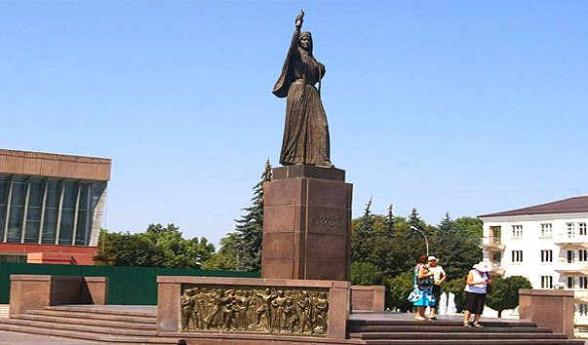
Памятник царице Марии в центре Нальчика — символ русско-кабардинской дружбы.
Монумент « Навеки с Россией »

Slide 5
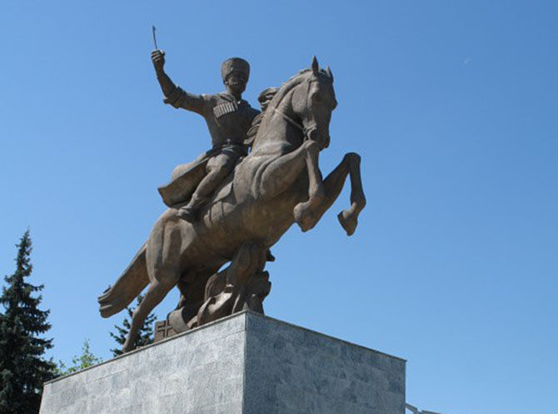
Памятник 115-й кавалерийской дивизии в районе «Стрелка» около десяти лет назад поменяли на новый. Старый, где кавалерист обнимал коня, сменили на памятник, где солдат в черкеске и папахе уже сидит верхом на коне. Автор обоих памятников, нальчикский скульптор Михаил Тхакумашев, рассказал, что он так и не понял, почему было решено поменять памятник.
Памятник героям 115 –й дивизии
Памятник героям 115-й кавалерийской дивизии был спроектирован по разработке известного скульптора Тхакумашева. Властями было решено придать этой достопримечательности иной вид. Собственно, именно таким его сейчас все и видят: отважный воин на коне, который стремится в бой. Все жители приходят к нему с целью выразить слова признания и благодарности павшим воинам, которые отважно тогда сражались.

Slide 6
Вели́кая Оте́чественная война́ (22 июня 1941 года — 9 мая 1945 года) — война Союза Советских Социалистических Республик против вторгшихся на советскую территорию нацистской Германии и её европейских союзников (Венгрии, Италии, Румынии, Словакии, Финляндии, Хорватии). Важнейшая составная часть Второй мировой войны, завершившаяся победой Красной Армии и безоговорочной капитуляцией вооружённых сил Германии. В западных странах именуется Восточным фронтом, в Германии — также Немецко-Советской войной.

Slide 7
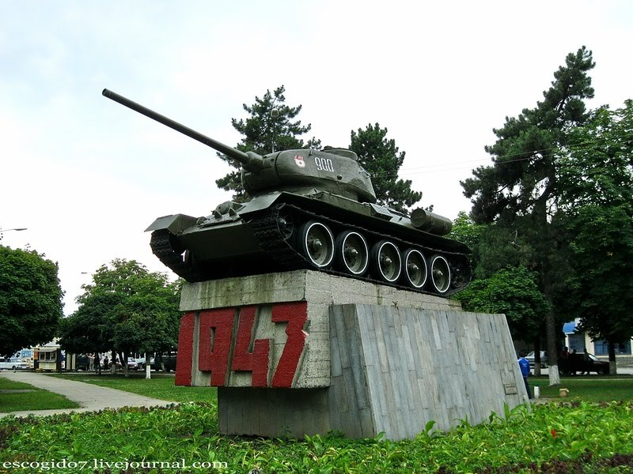
Танк-монумент защитникам и освободителям города Нальчика от немецко-фашистских захватчиков

Slide 8
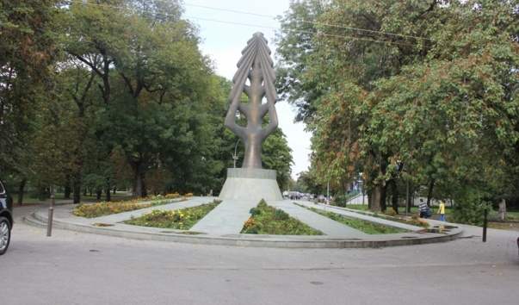
Памятник жертвам Кавказской войны ХVIII – ХIХ веков

Slide 9
Подлинным вожаком молодёжи был комсомол. Ленинский комсомол, вся советская молодёжь сыграли огромную роль в достижении победы над врагом.

Slide 10
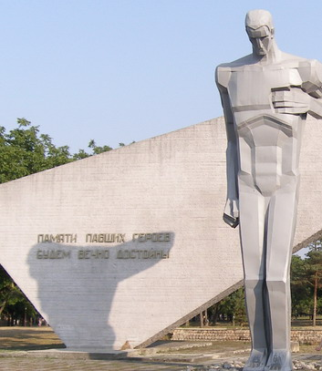
Фантомас является главным ориентиром микрорайона Горный. По улице Шортанова перед Ореховой рощей стоит скульптурный памятник комсомольцам, отдавшим жизнь за Родину. Он в народе известен как «Фантомас». Гид Бжеумыхов, член Союза художников СССР, спроектировал его, а так же принимал участие в его сварке.
Памяти павших героев

Slide 11
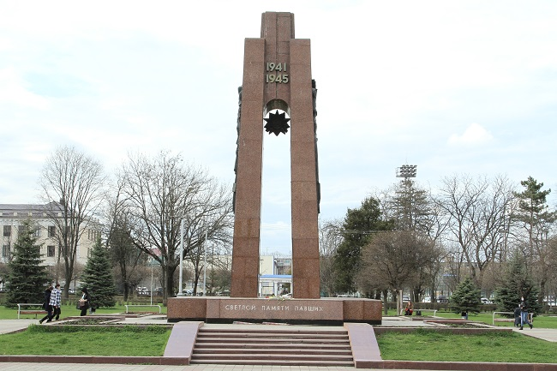
Памятник героям Великой Отечественной войны.
В стороне от прогулочных дорожек и аллей центрального нальчикского парка культуры, в окружении пышной южной зелени деревьев и кустов установлен памятный знак в честь воинов, защищавших Нальчик и отдавших жизни в боях Великой Отечественной войны 1941-1945 годов.

Slide 12
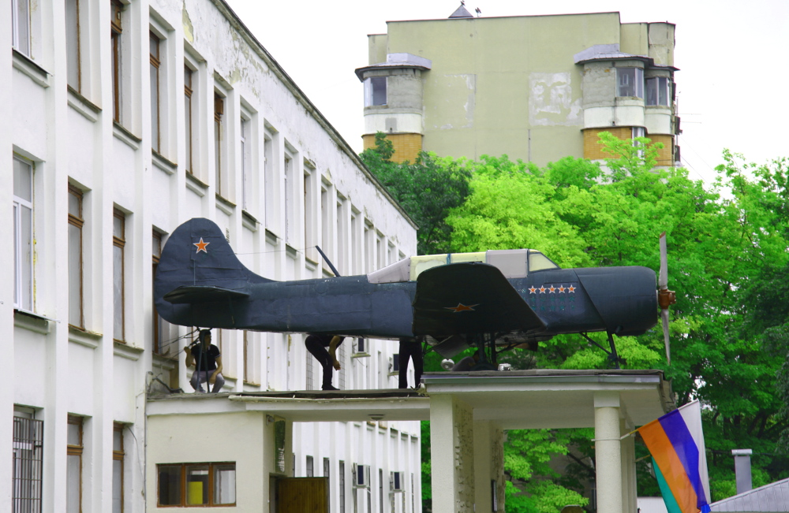
Знаменитый самолет, полвека украшавший козырек нальчикской средней школы №19, отправился в свой наземный «полет» – на реставрацию. Этот самолет был подарен школе однополчанами Героя Советского Союза Алима Байсултанова, первого из уроженцев Северного Кавказа, кто был удостоен этого высокого звания, и чье имя носит СШ №19.
В этой школе учился герой Советского Союза, участник второй мировой войны, летчик Алим Байсултанов, вот в его честь и поставили самолет на козырек.

Slide 13
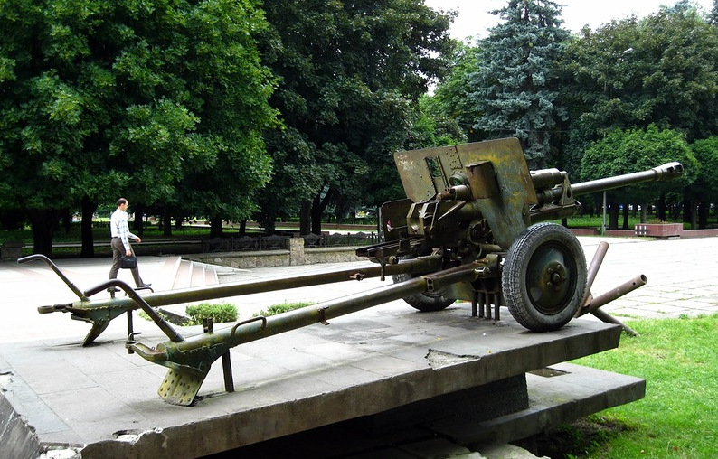
Памятник Великой Отечественной войне «Зенитка» в Нальчике - это монумент, установленный как дань памяти отважным зенитчикам, защищавшим город. Памятник находится напротив Национального Музея Кабардино-Балкарской республики на улице Горького.
Данная монументальная композиция состоит из настоящего боевого зенитного орудия, которое использовалось для борьбы с фашистской авиацией и впоследствии было восстановлено и отреставрировано, а также двух противотанковых ежей. Орудие установлено на бетонном постаменте, а ежи располагаются на некотором расстоянии от него.

Slide 14
25 декабря 2010 года Президентом России был подписан Указ о присвоении г. Нальчику почётного звания «Город воинской славы». Четыре года (с 2006 по 2010) город шёл к этому рубежу, и вот теперь он не только пройден, но и минул год бытия Нальчика в новом статусе – год, который принёс значительные перемены в жизни города, перемены, которые уже пора оценивать и осознавать.

Slide 15
Перед зданием Кабардино-Балкарской Сельскохозяйственной Академии находится памятник Первому президенту Кабардино-Балкарской Республики Валерию Кокову. Валерий Мухамедович Коков стал Президентом Кабардино-Балкарской Республики в январе 1992 года, руководил республикой три срока, много сделав для развития Кабардино-Балкарии.
Проект памятника был создан скульптором Х.Савкуевым. Памятник Первому президенту республики был установлен в 2007 году.
Место перед Академией выбрано не зря, это высшее учебное заведение также носит имя этого известного человека республики.

Slide 17
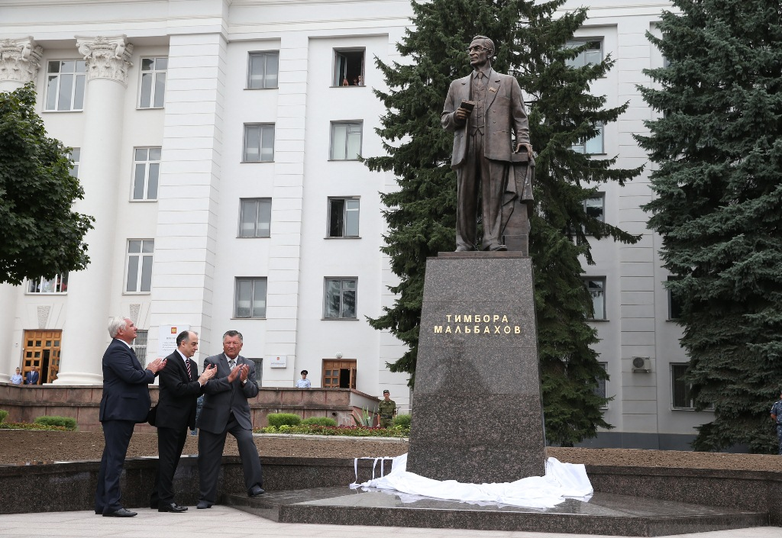
Всю свою жизнь Т.К. Мальбахов посвятил родной республике, ее развитию и процветанию, заботе о людях.
В Нальчике в день 93-й годовщины государственности Кабардино-Балкарии в торжественной обстановке открыли памятник выдающемуся государственному и политическому деятелю Тимборе Кубатиевичу Мальбахову, олицетворяющему собой целую эпоху в истории Кабардино-Балкарии.

Slide 18
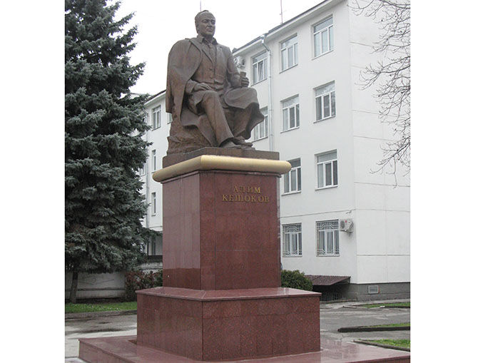
В 2009 году, в год празднования 95-летнего юбилея классика Кабардинской поэзии Алима Кешокова, в Нальчике был открыт памятник выдающемуся литературному деятелю XX века. Удивительно точно передающий портретное сходство бронзовый монумент выполнен известным скульптором М. Тхакумашевым, многие годы дружившим с Алимом
Кешоковым.
Алим Кешоков, писатель-фронтовик, награждённый орденами и медалями за подвиги в Великой Отечественной войне, удостоен звания Героя Соцтруда, награждён литературными премиями имени Горького и имени Шолохова.
Памятник Алиму Пшемаховичу Кешокову

Slide 19
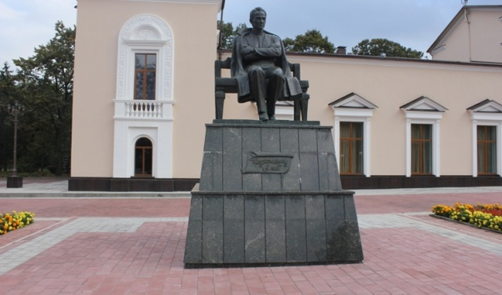
В 1991 году в городе Нальчике был установлен памятник известному кабардинскому поэту и драматургу Али Шогенцукову. Он сделал много в развитии поэтического творчества в республике, прекрасно соединяя традиции устно-поэтического творчества адыгов с уроками русской классики.
Памятник находится возле драматического театра, носящего его имя, на проспекте, который также носит имя Али Шогенцукова. Проектом памятника занимался скульптор М.Тхакумашев.

Slide 20
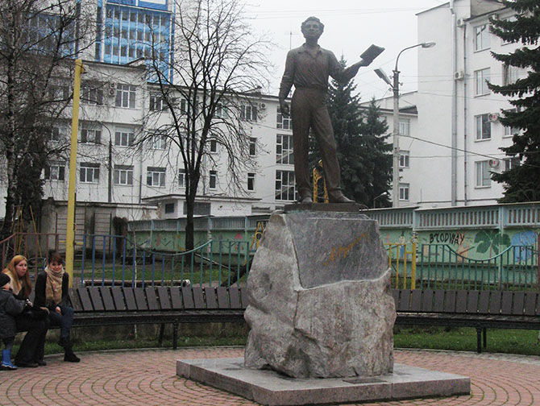
Одним из последних приобретений Нальчика стал памятник Александру Сергеевичу Пушкину, установленный на улице Пушкина ко дню рождении поэта четыре года назад. Исполненный московским скульптором Николаем Кузнецовым-Муромским, он был подарен столице республики фондом культурного сотрудничества городов России. Появление Пушкина обрадовало нальчан, которые очень полюбили лавочки «возле Пушкина».

Slide 21
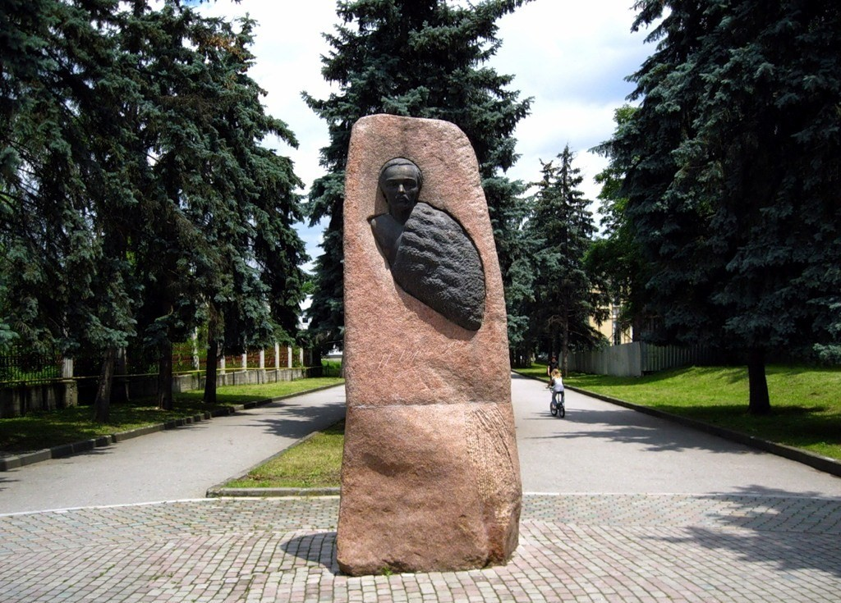
Памятник Михаилу Юрьевичу Лермонтову в Нальчике установлен у входа в Атажукинский Сад

Slide 22
Максим Горький (1868 – 1936) – знаменитый русский писатель и драматург

Slide 24
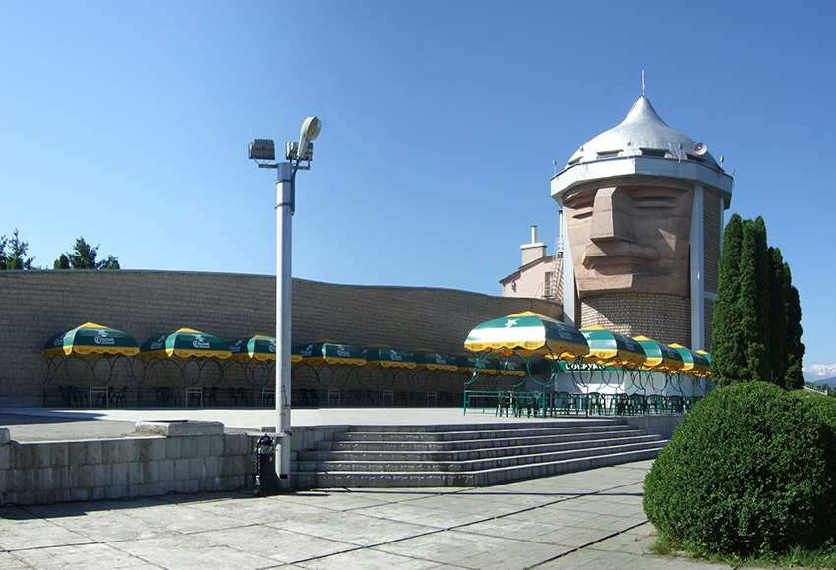
Несомненно, входит в достопримечательности Нальчика. Мало того, жители считают его символом города.
Ресторан — необычное архитектурное сооружение, выполненное в виде головы могучего богатыря с протянутой рукой с факелом. «Сосруко» не раз удостаивался наград и премий за оригинальность. Подают в ресторане национальные блюда. Авторами проекта были Ф. Калмыков (скульптор), З. Озов (ваятель), Палагашвили (архитектор). После капремонта, проведенного в 2004 году, появились два зала — охотничий и молодежный (двухъярусный), декоративный водопад с птичками и краник из которого льется в чашу махсыма.

Slide 25
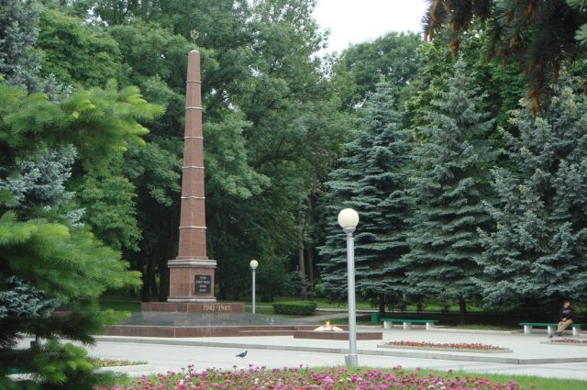
Мемориал "Вечный огонь Славы", памятник героям Великой Отечественной Войны
Мемориал "Вечный огонь Славы", памятник героям Великой Отечественной Войны
"Вечный огонь Славы", памятник героям Великой Отечественной Войны Мемориал

Slide 26
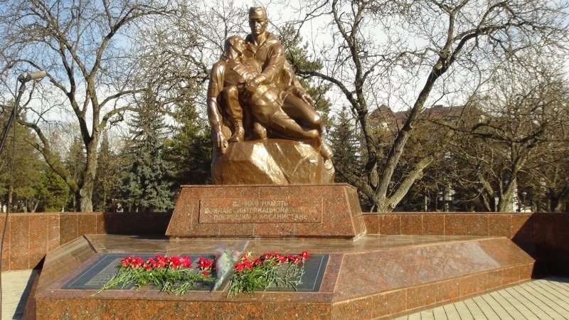
Памятник на братской могиле войнов, погибших в годы Великой Отечественной войны в Баксане

Slide 27
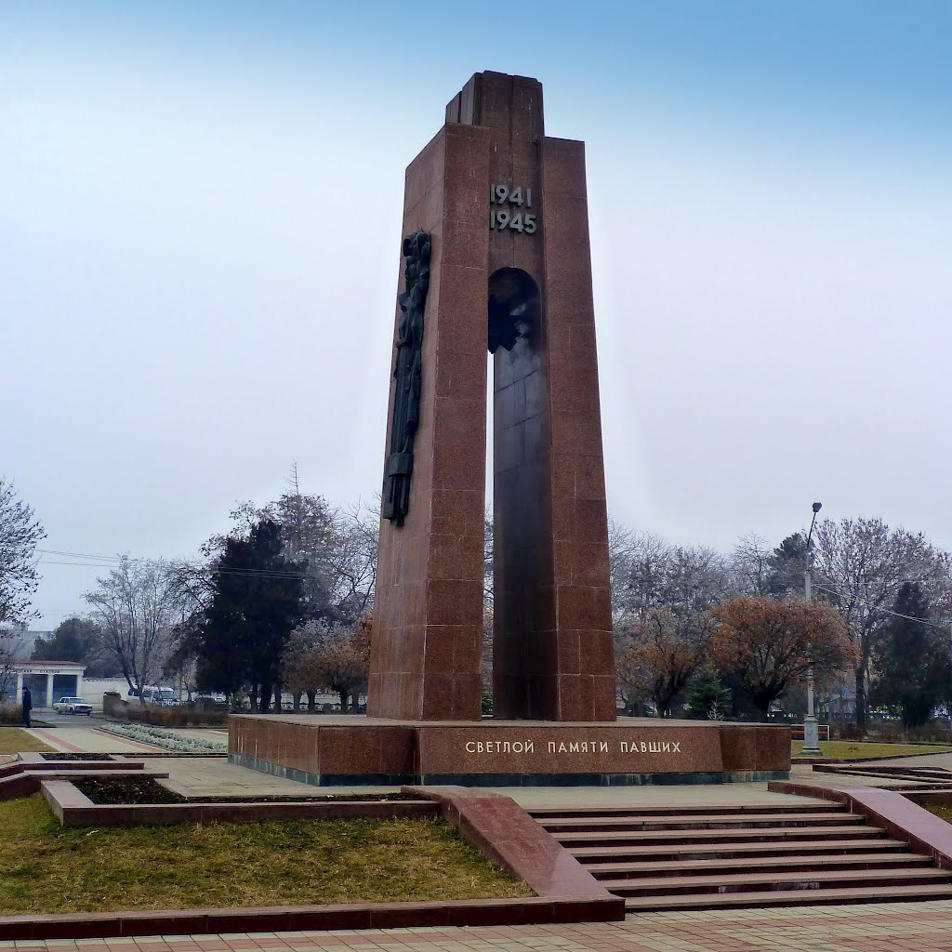
Памятник жителям Нальчика, погибшим в годы Великой Отечественной войны

Slide 28
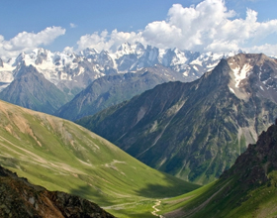
Красота Кавказских гор привлекает сюда огромное количество туристов со всего света. Именно здесь расположена всеми известная гора Эльбрус с высотой в 5642 метра. Именно здесь в горах находятся знаменитые водные минеральные источники с их целебными, исцеляющими свойствами. Отличное место для отдыха и лечения.

